Slide 1
স্বাগতম

Slide 2
শিক্ষক পরিচিতি
মাহফুজা বেগম
সিনিয়র শিক্ষক (কৃষি)
মফিজ উদ্দিন খান উচ্চ বিদ্যালয়
চাপুলিয়া,বিওএফ,গাজীপুর সিটি কর্পোরেশন।

Slide 3
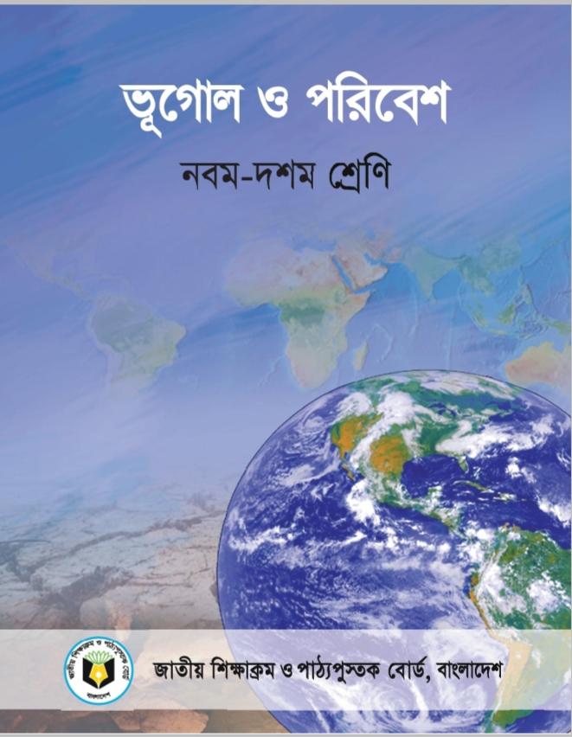
পাঠ পরিচিতি
শ্রেণি- ৯ম/১০ম
বিষয় - ভূগোল ও পরিবেশ
অধ্যায়-দশম
পিরিয়ড-৬ষ্ঠ
সময়-৫০মিনিট ।
তারিখ-২১/১১/২০২০

Slide 4
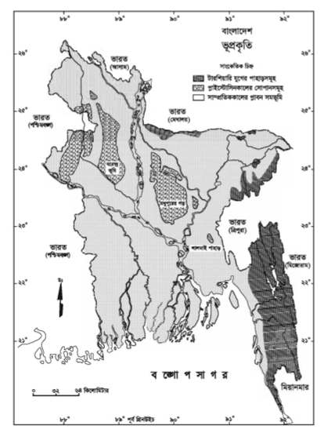
বাংলা
দে
শে
র
ভূ
প্র
কৃ
তি

Slide 5
আমাদের আজকের পাঠ
বাংলাদেশের ভূপ্রকৃতি

Slide 6
শিখণফল
১। বাংলাদেশের ভৌগলিক অবস্থান এবং ভূপ্রকৃতি বর্ণনা করতে পারবে।
২। মানচিত্রে ভূপ্রকৃতির শ্রেণি বিভাগ চিহ্নিত করতে পারবে।

Slide 7
বাংলাদেশের ভূপ্রকৃতিঃ ভূপ্রকৃতি দেশের কৃষি, শিল্প, ব্যবসা, বানিজ্য, পরিবহন ও যোগাযোগ ব্যবস্থার উপর ব্যপক প্রভাব বিস্তার করে। বাংলাদেশের অর্থনৈতিক উন্নয়নের উপর ভূপ্রকৃতির প্রভাব অপরিসীম।বাংলাদেশ পৃথিবীর অন্যতম বৃহৎ ব-দ্বীপ।

Slide 8
ভূপ্রকৃতির ভিত্তিতে বাংলাদেশেকে প্রধানত তিনটি শ্রেণিতে ভাগ করা হয়েছে। যথা-
বাংলাদেশের ভূপ্রকৃতি
১। টারশিয়ারি যুগের পাহাড়সমূহ
২।প্লাইস্টোসিনকালের সোপানসমূহ
৩। সাম্প্রতিককালের প্লাবন সমভূমি

Slide 9
১। টারশিয়ারি যুগের পাহাড়সমুহঃ বাংলাদেশের দক্ষিণ-পূর্ব, উত্তর ও উত্তর-পূর্বাঞ্চলের পাহাড়সমূহ এ অঞ্চলের অন্তর্ভুক্ত। টারশিয়ারি যুগে হিমালয় পর্বত উথিত হওয়ার সময় এ সকল পাহাড় সৃষ্টি হয়েছে। এগুলো টারশিয়ারি যুগের পাহাড় নামে খ্যাত। পাহাড়গুলো আসামের লুসাই এবং মিয়ানমারের আরাকান পাহাড়ের সমগোত্রীয়। এ পাহাড়গুলো বেলেপাথর, শেল ও কর্দম দ্বারা গঠিত। এ অঞ্চলের পাহাড়গুলোকে দুই ভাগে ভাগ করা হয়েছে। যথা-
টারশিয়ারি যুগের পাহাড়সমুহ
ক)দক্ষিণ-পূর্বাঞ্চলের পাহাড়সমুহ
খ)উত্তর ও উত্তর-পূর্বাঞ্চলের পাহাড়সমুহ

Slide 10
ক) দক্ষিণ-পূর্বাঞ্চলের পাহাড়সমুহঃ রাঙ্গামাটি, বান্দরবান, খাগড়াছড়ি, কক্সবাজার ও চট্রগ্রাম জেলার পূর্বাংশ এ অঞ্চলের অন্তর্ভুক্ত। দক্ষিণ-পূর্বের এ পাহাড়গুলোর গড় উচ্চতা ৬১০ মিটার। ১,২৩০ মিটার উচ্চতা বিশিষ্ট শৃঙ্গ কিউক্রাডং এ অঞ্চলের দক্ষিণ-পূর্ব প্রান্তে অবস্থিত। সাম্প্রতিক কালে বান্দরবানে আরও একটি শৃঙ্গ আবিষ্কৃত হয়েছে। এর নাম তাজিনডং(বিজয়) এবং উচ্চতা ১,২৮০ মিটার। এটিই বাংলাদেশের সর্বোচ্চ শৃঙ্গ।
খ) উত্তর ও উত্তর-পূর্বাঞ্চলের পাহাড়সমূহঃ ময়মনসিংহ ও নেত্রকোনা জেলার উত্তরাংশ, সিলেট জেলার উত্তর ও উত্তর-পূর্বাংশ এবং মৌলভীবাজার ও হবিগঞ্জ জেলার দক্ষিণের পাহাড়গুলোর গড় উচ্চতা ২৪৪ মিটারের বেশি নয়।

Slide 11
নেত্রকোনা
সিলেট
১। টারশিয়ারি যুগের পাহাড়সমূহ
ময়মনসিংহ

Slide 12
২। প্লাইস্টোসিনকালের সোপানসমূহঃ আনুমানিক ২৫,০০০ বছর পূর্বের সময়কে প্লাইস্টোসিনকাল বলে। উত্তর-পশ্চিমাংশের বরেন্দ্রভূমি, মধ্যভাগের মধুপুর ও ভাওয়ালের গড় এবং কুমিল্লা জেলার লালমাই পাহাড় বা উচ্চভূমি এ অঞ্চলের অন্তর্গত। প্লাইস্টোসিনকালে এসব সোপান গঠিত হয়েছিল বলে ধারনা করা হয়।
ক) বরেন্দ্রভূমিঃ দেশের উত্তর-পশ্চিমাঞ্চলে প্রায় ৯,৩২০ বর্গকিলোমিটার এলাকায় বরেন্দ্রভূমি বিস্তৃত। প্লাবন সমভূমি হতে এর উচ্চতা ৬ থেকে ১২ মিটার। এস্থানের মাটি ধূসর ও লাল বর্ণের।
খ) মধুপুর ও ভাওয়ালের গড়ঃটাঙ্গাইল ও ময়মনসিংহ জেলার মধুপুর এবং গাজীপুর জেলায় ভাওয়ালের গড় অবস্থিত। এর আয়তন প্রায় ৪,১০৩ বর্গকিলোমিটার। সমভূমি থেকে এর উচ্চতা প্রায় ৩০ মিটার। মাটির রঙ লালচে ও ধূসর।
গ) লালমাই পাহাড়ঃ কুমিল্লা শহর থেকে ৮ কিলোমিটার পশ্চিমে লালমাই থেকে ময়নামতি পর্যন্ত এ পাহাড়টি বিস্তৃত। এর আয়তন প্রায় ৩৪ বর্গকিলোমিটার এবং গড় উচ্চতা ২১ মিটার।

Slide 13
২।প্লাইস্টোসিনকালের সোপানসমূহ
ময়মনসিংহ
টাঙ্গাইল
গাজীপুর
ঢাকা
কুমিল্লা

Slide 14
৩। সাম্প্রতিককালের প্লাবন সমভূমিঃ টারশিয়ারি যুগের পাহাড়সমূহ এবং প্লাইস্টোসিনকালের সোপানসমূহ ছাড়া সমগ্র বাংলাদেশ নদীবিধৌত এক বিস্তীর্ণ সমভূমি। অসংখ্য ছোট-বড় নদী, বাংলাদেশের সর্বত্র জালের মতো ছড়িয়ে রয়েছে। বছরের পর বছর এভাবে বন্যার সংগে পরিবাহিত মাটি সঞ্চিত হয়ে এ প্লাবন সনভূমি গঠিত হয়েছে। এ প্লাবন সমভূমির আয়তন প্রায় ১,২৪,২৬৬ বর্গকিলোমিটার। সাম্প্রতিককালের প্লাবন সমভূমিকে কয়েকটি ভাগে ভাগ করা যায়। যথা-
ক) রংপুর ও দিনাজপুরের পাদদেশীয় সমভূমি।
খ) ঢাকা, টাঙাইল, ময়মনসিংহ, জামালপুর, পাবপ্না, কুমিল্লা, নোয়াখালী ও সিলেটের অন্তর্গত বন্যা প্লাবন সমভূমি।
গ) ফরিদপুর, কুষ্টিয়া, যশোর, খুলনা ও ঢাকা অঞ্চলের অংশবিশেষ নিয়ে ব-দ্বীপ সমভূমি।
ঘ) নোয়াখালী ও ফেনী নদীর নিম্নভাগ থেকে কক্সবাজার পর্যন্ত বিস্তৃত চত্রগ্রামের সমভূমি।
ঙ) খুলনা ও পটুয়াখালী অঞ্চল এবং বরগুনা জেলার কিয়দংশ্নিয়ে স্রোতজ সমভূমি
বাংলাদেশের এ অঞ্চলগুলোর মাটি খুব উর্বর বলে কৃষিজাত দ্রব্য উৎপাদনের ক্ষেত্রে উল্লেখযোগ্য ভূমিকা রাখে।

Slide 15
৩। সাম্প্রতিককালের প্লাবন সমভূমি

Slide 16
ধন্যবাদ

